Slide 1
什么是Git
开源的分布式版本控制工具
可以追踪(记录)每次文件修改的系统，如果你某次修改出错，想回退，通过简单的操作就可以回退到某次修改

Slide 2
Git可以做什么
版本控制、代码托管+多人协作开发

Slide 3
Git和Github
GitHub是基于git的代码库托管站
常见的Git代码托管平台
GitHub：https://github.com/
Gitlab：https://about.gitlab.com/
coding：https://coding.net
码云:https://gitee.com/
ref:https://blog.csdn.net/right_o/article/details/50951464

Slide 4
基本使用流程
明确项目模块分工
项目负责人建好库(git init),把项目骨架放上去,添加合作开发者(Collaborators)
组员下载项目内容到本地进行开发
完成任务后提交代码到远程仓库(分工不明确会导致大量冲突)
end

Slide 5
git 前期设置: 略
下载项目:git clone git@github.com:fishhello/git_excample.git
写代码
添加修改文件到缓存区:git add [.file]
查看文件状态:git status
提交修改到本地仓库:git commit -m “提交说明”
查看文件状态:git status
同步远程仓库:git pull
发生冲突-->解决冲突
推送到远程仓库:git push origin/默认仓库名 master/推送分支

Slide 6
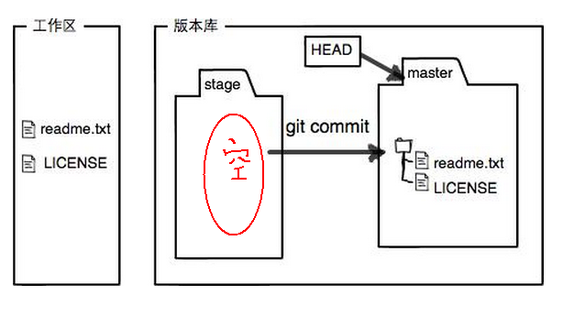
工作区、缓存区、版本库
工作区:clone下载的那个文件夹
版本库:工 作区中隐藏的一个目录 .git
缓存区(stage):存放需要提交的所有文件

Slide 7
冲突
减少冲突的关键在于组织和分工、沟通和习惯
1.配置 .gitignore 忽略不必要的文件(依赖 IDE 生成大块代码或配置文件)
2.规划模块，尽量避免修改同一页面
3.只需要遵循一点就不会出事：pull前一定要全部 commit
ref:
https://www.zhihu.com/question/27507789
https://blog.csdn.net/u010416101/article/details/60784811

Slide 8
学习资料
http://iissnan.com/progit/html/zh/ch1_0.html
http://blog.a0z.me/2014/05/21/GitBeginning/

